Slide 1
周报-pattern pruning
宋玉红
2020.05.16

Slide 2
本周完成任务
将强化学习与深度学习剪枝结合起来
设置可供选择的pattern set和剪枝层
将深度学习训练过程嵌入强化学习代码

Slide 3
设置可供选择的pattern set和剪枝层

Slide 4
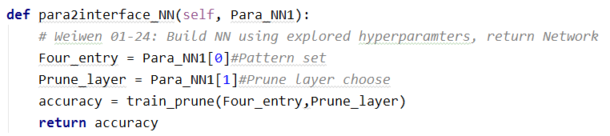
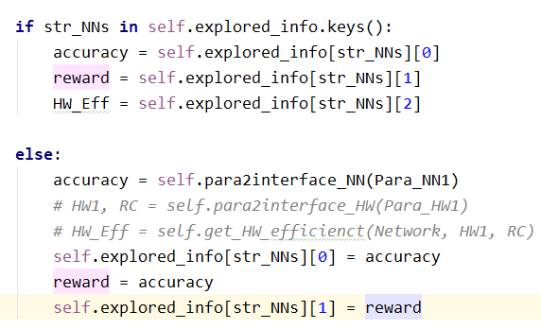
将剪枝训练嵌入强化学习代码中

Slide 5
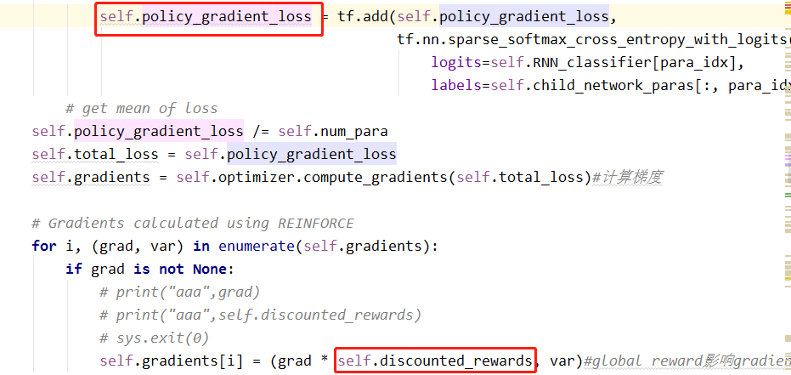
问题

Slide 6

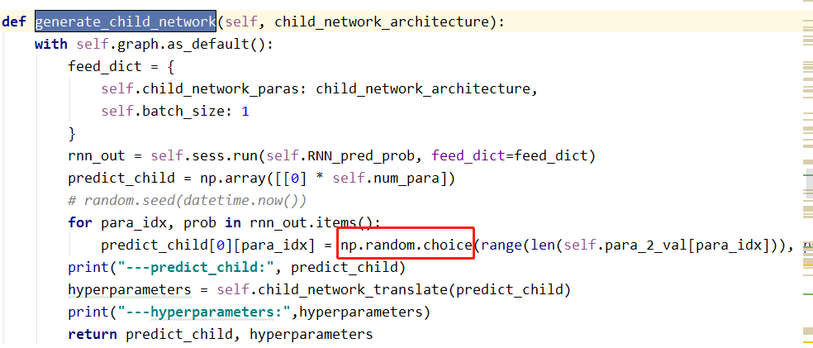
问题

Slide 7
下一步计划
下一步计划
继续修改Reinforcement Learning代码并测试

